Slide 1
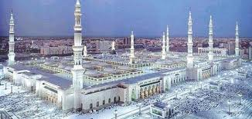
محمد جعفر على، محاضر اللغة العربية، المدرسة العالم الادرش برامبور، ساندبور، رقم الجوال: 01814241162

Slide 2
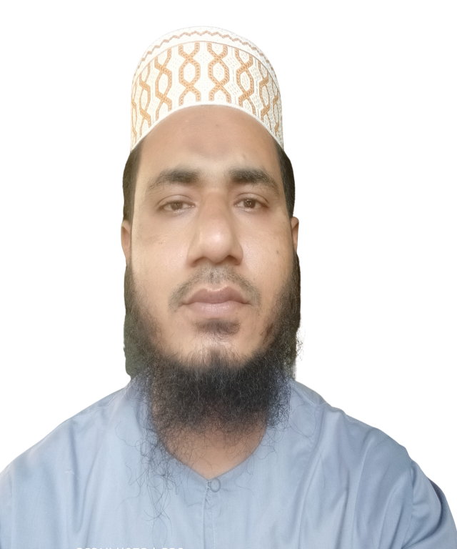
تعارف المدرس
محمد جعفر علي
المحاضر اللغة العربية
المدرسة العالم الادرش برامبور
ساندبور سادار ,ساندبور.
رقم الجوال : 01814241162
البريد الالكترونى : mzafaralicp@gmail.com
محمد جعفر على، محاضر اللغة العربية، المدرسة العالم الادرش برامبور، ساندبور، رقم الجوال: 01814241162

Slide 3
عنوان الدرس :
الصف العالم
اللغة العربية الاتصالية
النص غير المدروس
التاريخ: م12.11.2020
محمد جعفر على، محاضر اللغة العربية، المدرسة العالم الادرش برامبور، ساندبور، رقم الجوال: 01814241162

Slide 4
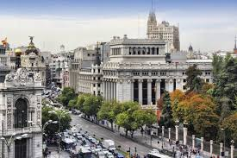
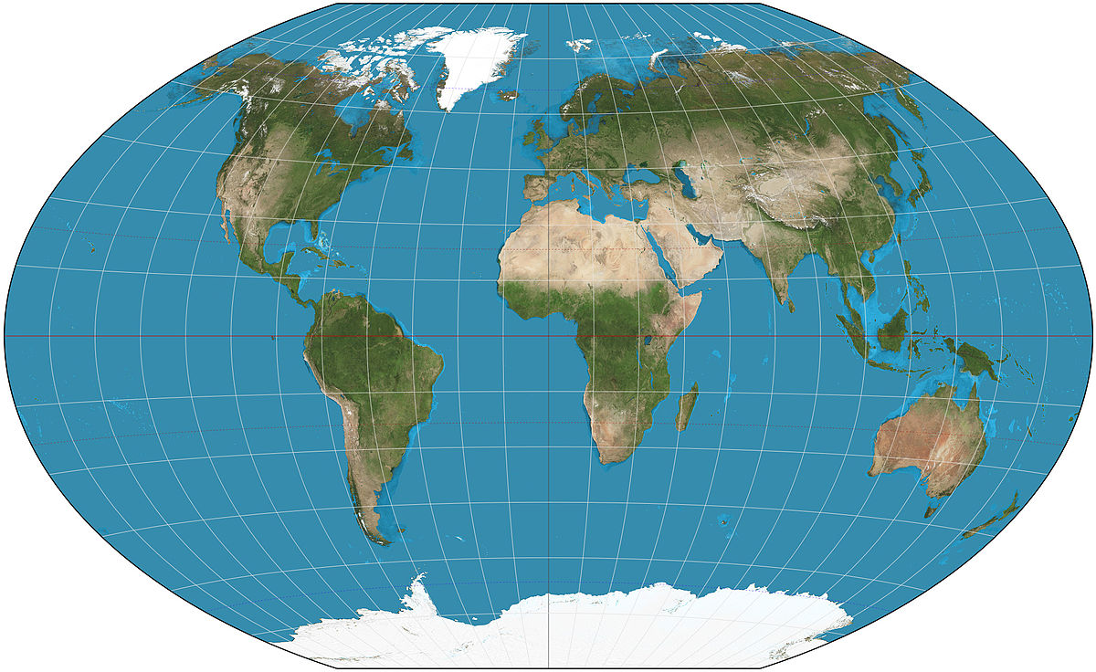
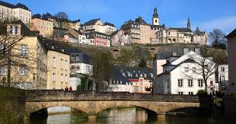
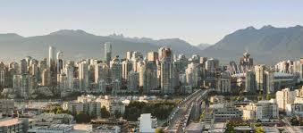
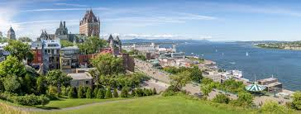
انظروا الى الصور:
على ماذا تستند كل الدول؟
محمد جعفر على، محاضر اللغة العربية، المدرسة العالم الادرش برامبور، ساندبور، رقم الجوال: 01814241162

Slide 5
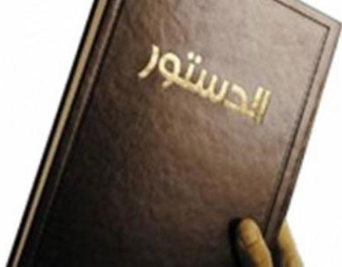
يحكم الدستور جميع الولايات
محمد جعفر على، محاضر اللغة العربية، المدرسة العالم الادرش برامبور، ساندبور، رقم الجوال: 01814241162

Slide 6
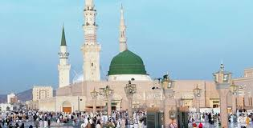
دستور المدينة
محمد جعفر على، محاضر اللغة العربية، المدرسة العالم الادرش برامبور، ساندبور، رقم الجوال: 01814241162

Slide 7
النتائخ من الدرس
يستطيع الطلاب بعد انتهاء هذا الدرس –
• ان يبين تعريف دستور المدينة وبنودها الخاصة.
• ان يستخرج الأسماء الجامدة والمشتقة من النص.
• ان يقول الكلمات المتضادة من النص.
• ان يبدل عدد الكلمات.
محمد جعفر على، محاضر اللغة العربية، المدرسة العالم الادرش برامبور، ساندبور، رقم الجوال: 01814241162

Slide 8
النص غير المدروس
تمت كتابة دستور المدينة فى السنة الاولى للهجرة، اى عام 623 م. وهو يعتبر اول دستور كتابى فى التاريخ، واعتبرها كثير من المؤرخين والمستشرقين مفخرة من مفاخر الحضارة الإسلامية، ومعلما من معالم المجد السياسى والإنسانى. إن هذا الدستور يهدف بلأساس الى ربط العلاقة بين جميع طوائف وجماعات المدينة، وعلى رأسها المهاجرون والأنصار والفصائل اليهودية.
محمد جعفر على، محاضر اللغة العربية، المدرسة العالم الادرش برامبور، ساندبور، رقم الجوال: 01814241162

Slide 9
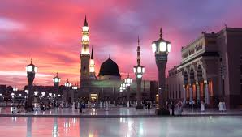
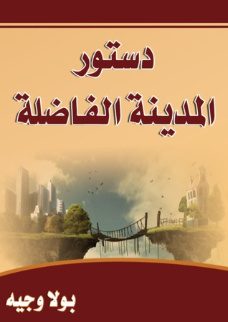
النص غير المدروس
يتصدى بمقتضاه المسلمون واليهود وجميع الفصائل لاى عدوان خارجى على المدينة. وبابرام هذا الدستور واقرار جميع الفصائل بما فيه صارت مرجعة عليا للشريعة الإسلامية، وصارت جميع حقوق الإنسان مكفولة، كحق حرية الإعتقاد، وممارسة الثقافات المختلفة والعدل. يقول المستشرق الرمانى جيو جيوا : يحتوى هذا الدستور على اثنين وخمسين بندا، كلها من رأى رسول الله صلى الله عليه وسلم. خمسة وعشرون منها خاصة بأمور المسلمين، وسبعة وعشرون مرتبطة بالعلاقة بين المسلمين واصحاب الأديان الاخرى، ولا سيما اليهود وعبدة الأوثان.
محمد جعفر على، محاضر اللغة العربية، المدرسة العالم الادرش برامبور، ساندبور، رقم الجوال: 01814241162

Slide 10
العمل الازواج
ماذا اعتبر كثير من المؤرخين والمستشرقين
دستور المدينة؟

Slide 11
استخرج الأسماء الجامدة من النص
الانسان
العلاقة
المجد
الاسلامية
دولة
الحضارة
دستور
استخرج الأسماء المشتقة من النص
المسلمون
المهاجرون
المستشرقين
المؤرخين
الاولى
المختلفة
مكفولة
محمد جعفر على، محاضر اللغة العربية، المدرسة العالم الادرش برامبور، ساندبور، رقم الجوال: 01814241162

Slide 12
الكلمات المتاضدة
الكلمة المتضادة | الكلمة الاصلي
اخر
اول
عار
مفخرة
الفراق
العلاقة
خلافية
وفاقية
الظلم
العدل
القرية
المدينة
عامة
خاصة
محمد جعفر على، محاضر اللغة العربية، المدرسة العالم الادرش برامبور، ساندبور، رقم الجوال: 01814241162

Slide 13
استبدل عدد الكلمات
العدد المبدل | الكلمة
دساتر
دستور
السنوات
السنة
المؤرخ
المؤرخين
الحضارات
الحضارة
امر
امور
دول
دولة
رؤساء
رئيس
صاحب
اصحاب
اراء
رأى
وثن
اوثان
محمد جعفر على، محاضر اللغة العربية، المدرسة العالم الادرش برامبور، ساندبور، رقم الجوال: 01814241162

Slide 14
تقييم
اذكر مفردا من الجمع
المفرد | الجمع
مفخرة
مفاخر
معلم
معالم
طائفة
طوائف
الفصيلة
الفصائل
الحق
الحقوق
المستشرق
المستشرقين

Slide 15
الواجب المنزلى
من كان رئيس المدينة وماذا حفظ الدستور؟ كم بندا كان فى دستور المدينة وبماذا تتعلق؟
محمد جعفر على، محاضر اللغة العربية، المدرسة العالم الادرش برامبور، ساندبور، رقم الجوال: 01814241162

Slide 16
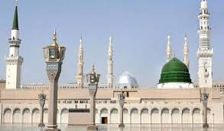
شكرا جزيلا ولكم العافية
محمد جعفر على، محاضر اللغة العربية، المدرسة العالم الادرش برامبور، ساندبور، رقم الجوال: 01814241162

